Slide 1


Centro Universitario Municipal Alquízar
Universidad de Artemisa
“Julio Díaz González”
Gestión Económica
Agropecuaria
MSc. Deilyn Moreno Ramos

Slide 2
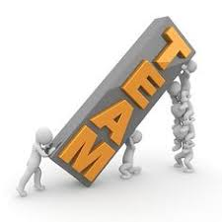
TEMA III. Administración agrícola
Sumario:
El trabajo en equipos.
El control.
Tipos de control.
Mercadotecnia: definición e importancia.
Evolución histórica del comercio.
El comercio de los productos agropecuarios.

Slide 3
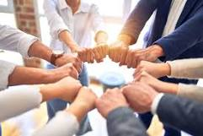
El trabajo en equipo es un proceso en el que diferentes personas aportan sus habilidades, conocimientos y tiempo para alcanzar metas de forma conjunta. Si todos los recursos aportados se coordinan adecuadamente, los resultados son muy superiores frente a equipos que no trabajan de este modo.

Slide 4
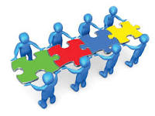
¿Cuál es la importancia de trabajar en equipo?
El trabajo en equipo facilita el cumplimiento de objetivos, incrementa la motivación y la creatividad, y favorece las habilidades sociales de cada uno. El trabajo en equipo es una capacidad altamente valorada en el mercado laboral, y es una de las características más demandadas por las empresa

Slide 5

¿cómo trabajar en equipo?
Tener un objetivo común.
Establecer roles dentro del equipo que velen por la coordinación y desarrollo del mismo.
Definir las responsabilidades y tareas de cada integrante para que todos trabajemos de forma alineada.
Fomentar la comunicación y participación.

Slide 6
¿Cuál es el valor del trabajo en equipo?
El trabajo en equipo ayuda a desarrollar confianza
Un equipo en el que sus miembros confían entre sí es capaz de sentirse cómodo a la hora de comunicar sus ideas, colaborar en la empresa y desarrollar la fortaleza de manera individual. No solo eso, sino que también existe un sentido de pertenencia dentro del grupo.

Slide 7
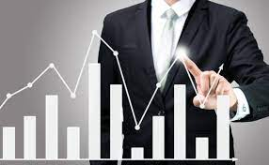
El control es el proceso que verifica el rendimiento mediante su comparación con los estándares establecidos. A través de esta definición se puede advertir que conviene distinguir la función de control, de las operaciones de control.

Slide 8
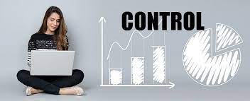
¿Cuál es el objetivo del control?
Su objetivo es que todo se realice como lo planeado y organizado, tomando en cuenta las órdenes dadas, para así identificar los errores y desvíos de dicho plan y lograr corregirlos. "Control" y "dominio" difieren en forma sustancial.

Slide 9
¿Cuál es la importancia del control en la administración?
La función de control posee una especial importancia en la vida de una organización ya que le permite determinar el desvío entre lo planeado y lo realizado y como consecuencia corregir las acciones para el logro de los objetivos fijados.

Slide 10
¿Qué ventajas tiene el control en una empresa?
Un buen control interno reduce los riesgos relacionados con la seguridad física y cibernética, lo que garantiza que los activos de la empresa estén resguardados de manera efectiva. La confiabilidad de la información financiera y operativa es esencial para tomar decisiones informadas.

Slide 11
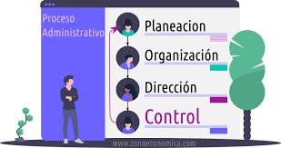

Slide 12
¿Cuáles son los 5 tipos de control?
Preventivo
De detección
Correctivo
De calidad de información
De rendimiento
¿Cuáles son las etapas de control administrativo?
Evaluación, comparación, determinación de las desviaciones, corrección de fallas y retroalimentación.

Slide 13
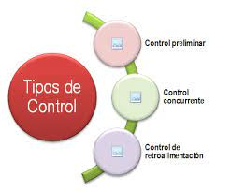

Slide 14
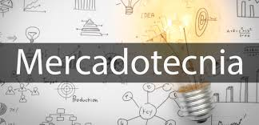
¿Qué es mercadotecnia y en qué consiste?
La Mercadotecnia es un proceso social y administrativo mediante el cual, grupos e individuos obtienen lo que necesitan y desean a través de generar, ofrecer e intercambiar productos de valor con sus semejantes. Se trata de entender todo lo que hay detrás de una venta, para motivarla e incentivarla

Slide 15
¿Cuál es la función de la mercadotecnia?
La finalidad de la mercadotecnia es diseñar estrategias para las empresas a partir de los objetivos que persiguen, entre ellos, aumentar las ventas, obtener más ganancias y alcanzar una mayor participación de mercado.
¿Cuál es el principal objetivo de la mercadotecnia?
Lograr posicionar un producto o una marca en la mente de los consumidores

Slide 16
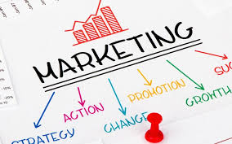
Tipos de Mercadotecnia
Mercadotecnia de Contenidos.
La Mercadotecnia de Contenidos o el Marketing de Contenidos, es uno de los tipos de mercadotecnia que atrae posibles futuros consumidores hacia un producto, servicio o incluso una marca.
Mercadotecnia de Experiencia.
Mercadotecnia social.

Slide 17

¿Cuáles son las ventajas de la mercadotecnia?
Aumento de la audiencia y de las ventas.
Mejora la reputación de la marca.
Permite conocer a tu público objetivo.
Ganarse la confianza de los clientes.
Aumentar el ROI.

Slide 18
¿Qué son las actividades agropecuarias comerciales?
Por consiguiente la comercialización agrícola comprende una serie de actividades interconectadas que van desde la planificación de la producción, cultivo y cosecha, embalaje, transporte, almacenamiento, elaboración de productos agrícolas y de alimentos, a la distribución y venta de los mismos.

Slide 19
¿Qué es el mercado agropecuario?
El marketing agrícola es un proceso que incluye cualquier actividad relacionada con la promoción, venta y estrategias tanto B2B como B2C agrícolas, incluida la producción de cultivos, la cría de ganado, la agroindustria y la horticultura.

Slide 20
¿Qué importancia tiene el sector agropecuario en la economía de Cuba?
El sector agropecuario cubano aporta aproximadamente el 60 % de las calorías y el 45 % de las proteínas totales diarias que consume la población, mientras la satisfacción del resto de las necesidades alimentarias queda sujeta a dichas importaciones.

Slide 21
Centro Universitario Municipal Alquízar
Universidad de Artemisa
“Julio Díaz González”
Gestión Económica
Agropecuaria
MSc. Deilyn Moreno Ramos
Curso 2024-2025

